Slide 1
스프링 입문 스프링 부트
2022-12-05 조용환 대리

Slide 2
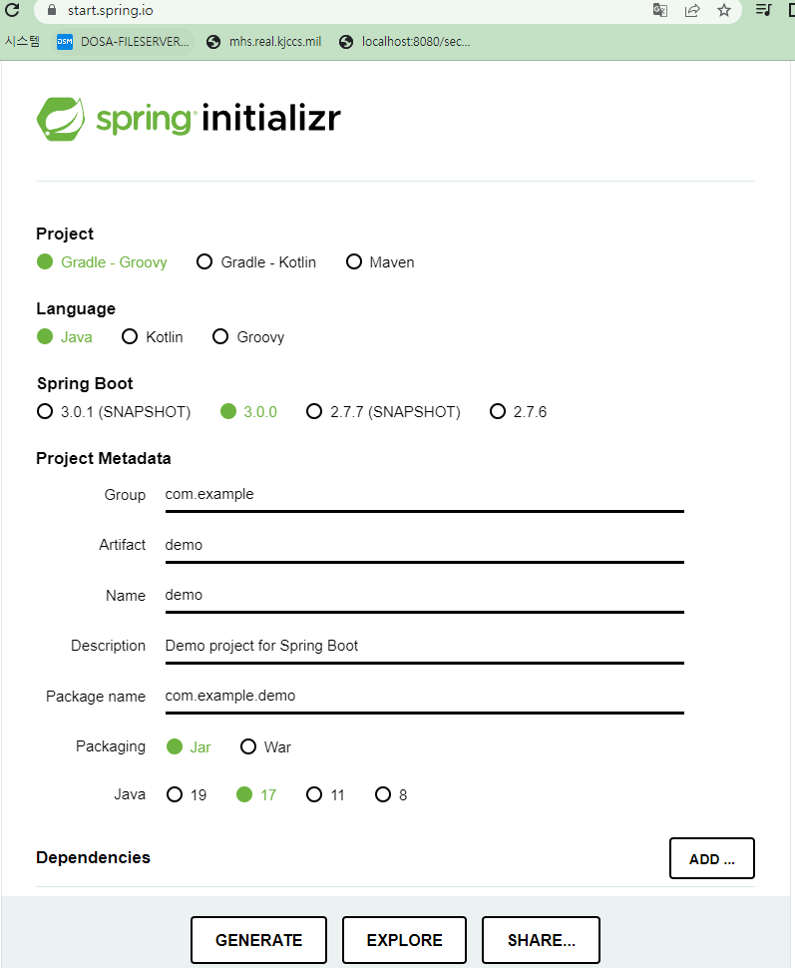
프로젝트 생성
프로젝트 선택 (2022.12 기준)
Project: Gradle - Groovy
Spring Boot: 3.0.0
Language: Java
Packaging: Jar
Java: 17
Project Metadata
groupId: hello
artifactId: hello-spring
Dependencies: Spring Web, Thymeleaf
※ javax 패키지 이름을 jakarta로 변경

Slide 3
View 환경설정 1
스프링 부트가 제공하는 Welcome Page 기능
Static/index.html을 올려두면 Welcome page 기능제공
레퍼런스 : https://docs.spring.io/spring-boot/docs/2.3.1.RELEASE/reference/html/spring-boot-features.html#boot-features-spring-mvc-welcome-page
스프링 부트 지원하는 Template 엔진 사용
Thymeleaf 엔진

Slide 4
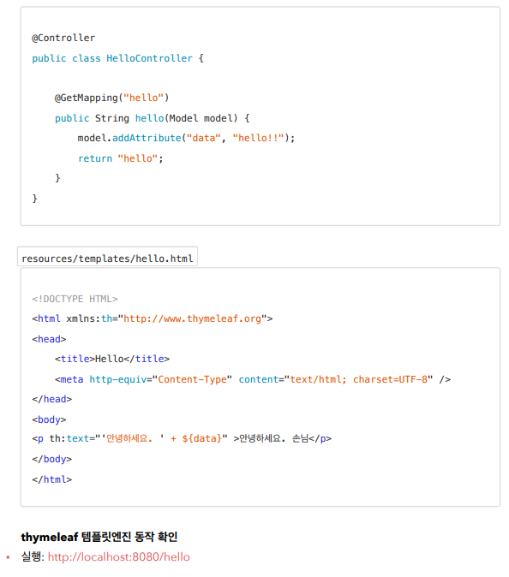
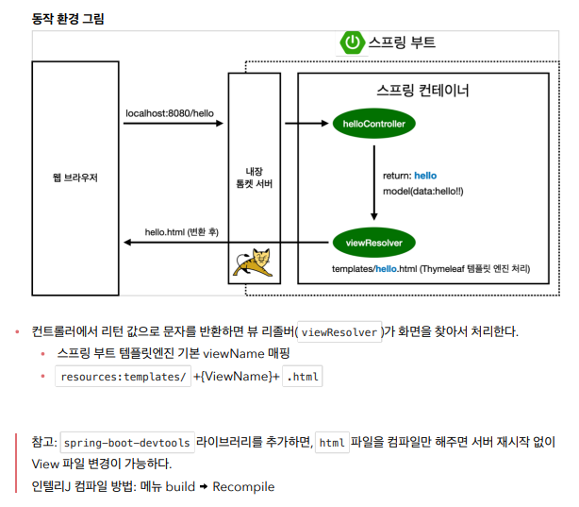
View 환경설정 2
소스코드
동작 환경

Slide 5
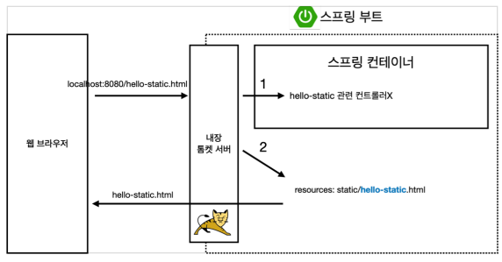
정적 컨텐츠
스프링 웹 개발 기초 개념
웹 개발에 필요한 것들
정적 컨텐츠 : 파일을 그대로 웹 브라우저에 보내주는 것들
MVC와 템플릿 엔진 : JSP, Thymeleaf : HTML을 프로그래밍으로(컴파일) 동적으로 바꿔주는것
API : vue, react 등의 라이브러리
스프링부트는 정적 컨텐츠 기능을 기본 제공
Static : 정적 컨텐츠 파일은 url에서 직접 접근 할 수 있는 자원이며, 서버 프로그래밍을 넣지 않는다.
상세설명 : 스프링 부트 내장된 톰켓에서 스프링 컨테이너 Servlet이 Handler Mapping 요청, 없는 경우 static 자원 찾아서 반환. Html 파일은 웹 브라우저 엔진이 해석하여 로드

Slide 6
MVC와 템플릿 엔진
MVC란 : 웹 개발의 관심사를 분리하기 위한 개발 패턴
M (Model) : 화면과 서버의 데이터를 전송/처리해주는 역할
V (View) : 화면과 관리된 역할
C (Controller) : 서버 처리 역할

Slide 7
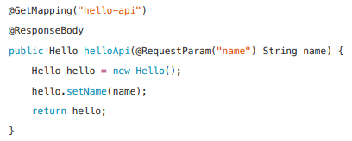
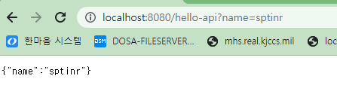
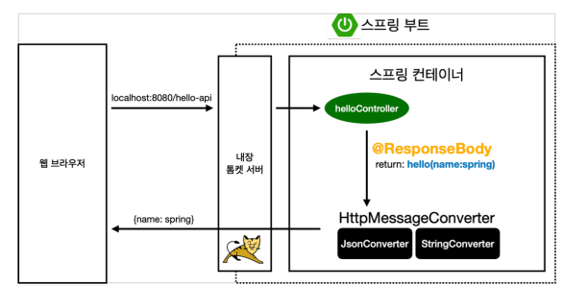
API
@ResponseBody
특징
@ResponseBody를 사용하면 뷰 리졸버(viewResolver)를 사용하지 않고 HttpMessageConverter가 동작 : 기본 문자처리 : StringHttpMessageConverter : 기본 객체처리 : MappingJackson2HttpMessageConverter ※ 객체를 json으로 바꿔주는 Jackson 또는 Gson
HTTP의 BODY에 문자 내용을 직접 반환
@ResponseBody를 사용하고, 객체를 반환하면 객체가 JSON으로 반환된다
사용원리

Slide 8
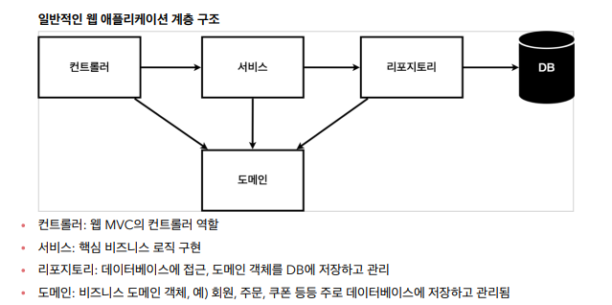
백엔드 개발 예제
비즈니스 요구사항 정리
데이터 : 회원ID, 이름
기능 : 회원 등록 조회
아직 데이터 저장소(DB)가 선정되지 않는 가상의 시나리오로 구성 초기 개발 단계에서는 구현체로 가벼운 메모리 기반의 데이터 저장소 사용

Slide 9
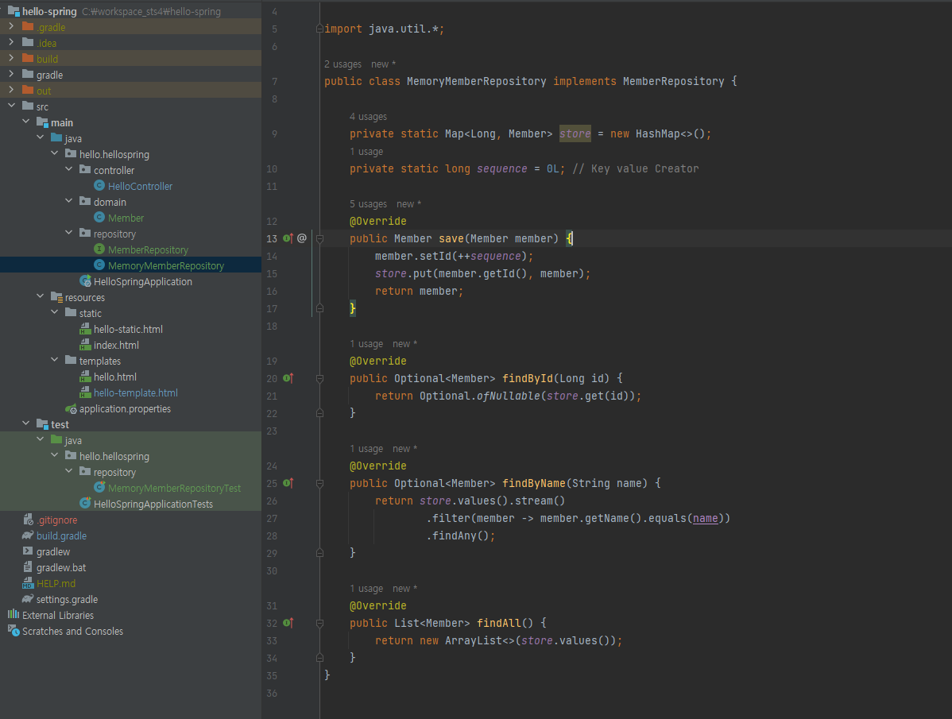
백엔드 개발 예제 작성 1
회원 도메인과 리포지토리 생성
Domain
Member
Repository
MemberRepository(Interface)
MemoryMemberRepository
Service
MemberService

Slide 10
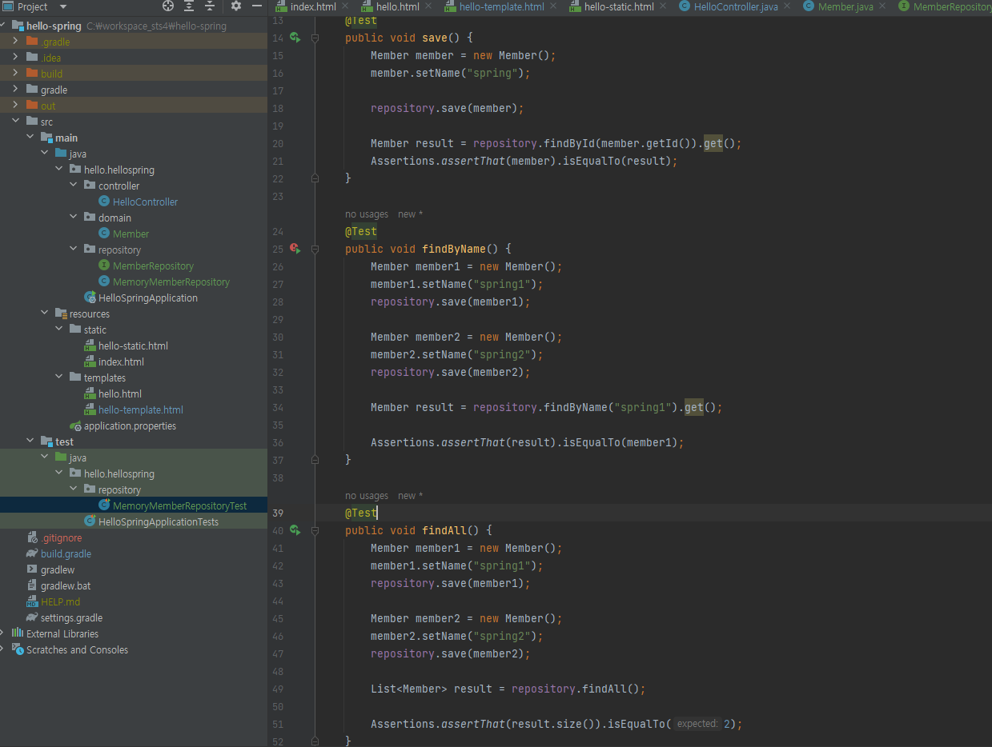
백엔드 개발 예제 검증 1
리포지토리 테스트 케이스 작성
Test.repository
MemoryMemberRepositoryTest 각각 독립적으로 테스트 되어야하므로, @AfterEach 메서드 실행하여 공용 객체 비워주기 필요
※ 테스트는 실행 순서에 보장을 받지 않기때문에, 의존 관계없이 설계되어야 한다. 저장소나 공용 데이터들을 깔끔하게 비워주어야 한다.
※ 테스트는 메소드 등을 한글로 사용하기도 한다.
빌드 될때에 테스트 코드는 포함되지 않는다.

Slide 11
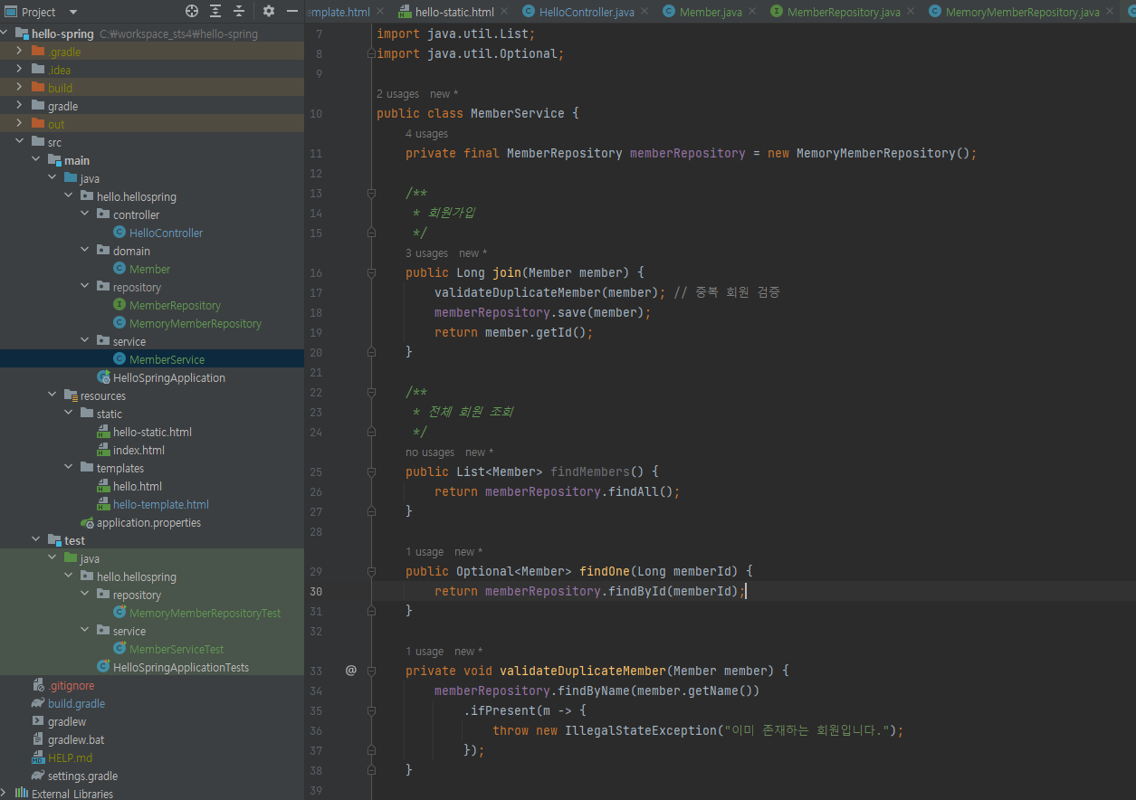
백엔드 개발 예제 작성 2
회원 도메인과 리포지토리 생성
Service
MemberService

Slide 12
백엔드 개발 예제 검증 2
리포지토리 테스트 케이스 작성
Test.service
MemberServiceTest : 테스트유닛(JUNIT5) 기법 중 given, when, then 패턴 사용을 주로 사용
assertThat 메소드로 객체 비교
assertThrows 메소드로 Exception(중복회원가입) 등을 구분할 수 있는 테스트 코드 작성 등
테스트 객체가 같은 객체를 바라보도록 설계 해줘야 하므로 @BeforeEach 메서드 선언 및 DI 주입

Slide 13

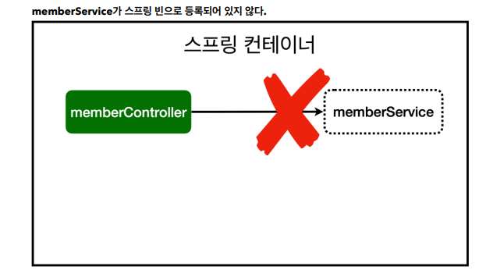
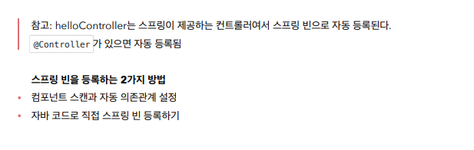
스프링 빈과 의존관계
컴포넌트 스캔과 자동 의존관계 설정 : 회원 컨트롤러가 회원서비스와 회원 리포지토리를 사용할 수 있게 의존관계를 준비
스프링이 구동되면, ‘스프링 컨테이너’ 라는 영역이 생기며 @Controller 어노테이션의 클래스가 객체로 들어가있게 되어, 스프링 컨테이너가 이를 관리한다.
new 인스턴스를 생성하면 여러 컨트롤러에서 새로운 인스턴스를 생성하게 되어 메모리 낭비 및 필요성이 없게되므로, 서비스를 컨테이너에 등록하는 방법인 @Autowired 로 처리한다.

Slide 14
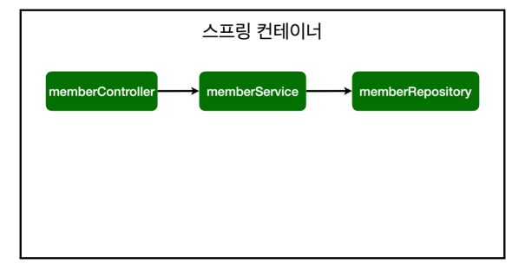
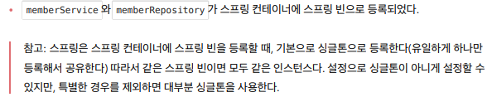
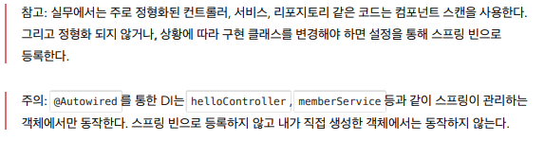
컴포넌트 스캔과 자동 의존관계 설정
컴포넌트 스캔 원리
@Component 어노테이션이 있으면 스프링 빈으로 자동 등록된다.
@Controller 컨트롤러가 스프링 빈으로 자동 등록된 이유도 컴포넌트 스캔 때문이다.
스프링이 구동될때에 @Component를 포함하는 다음 어노테이션도 스프링 빈으로 자동 등록된다.
@Controller / @Service / @Repository
컨트롤러가 생성될때에 스프링빈에 등록되어있는 객체를 넣어주는것이 DI(Dependency Inject:의존성 주입) 이라고 한다.
DB가 확정되지 않은 가상 시나리오 상황에서는 설정을 통한 Bean을 사용해야 DB관련 설정을 바꿔주어야 하는 영향성이 적어질 수 있다.

Slide 15
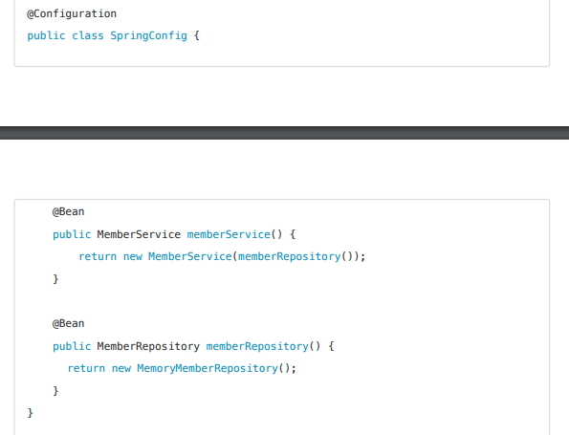
자바 코드로 직접 스프링 빈 등록하기
클래스에 직접 @Bean으로 주입 가능

Slide 16
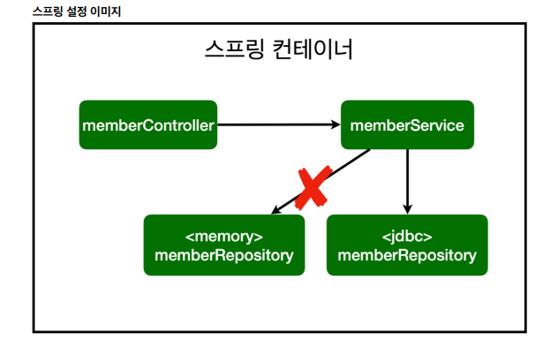
스프링 DB 접근 기술
스프링 Bean 설정을 통한 객체지향의 다형성이 돋보이는 사례
스프링의 DI(Dependencies Injection)을 사용하면 기존 코드를 전혀 손대지 않고, 설정만으로 구현 클래스를 변경할 수 있음

Slide 17
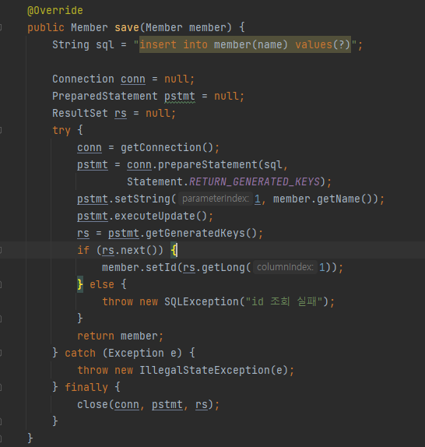
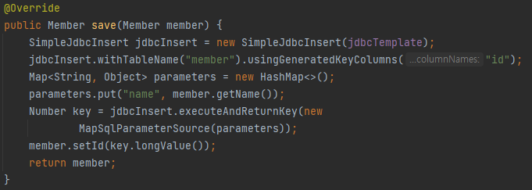
스프링 JdbcTemplate
JDBC API에서 반복적인 코드를 제거해줌
순수 Jdbc와 동일한 환경설정
스프링 JdbcTemplate와 MyBatis 같은 라이브러리는 JDBC API에서 본 반복 코드를 대부분 제거해준다. 하지만 SQL은 직접 작성해야 한다.

Slide 18
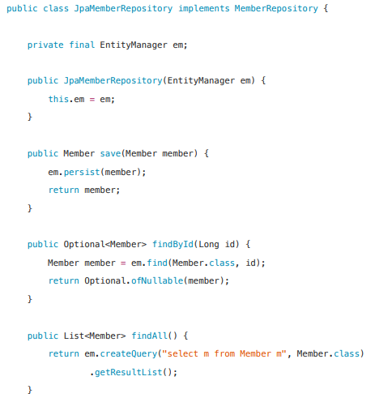
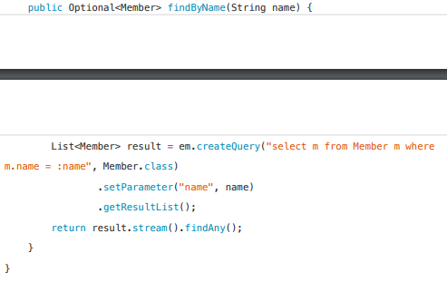
JPA
JPA(Java Persistence API) : JPA는 자바 표준 인터페이스이며, Hibernate 등의 구현체가 있음 : JPA는 기존의 반복 코드는 물론이고 기본적인 SQL도 JPA가 직접 만들어서 실행해준다. : JPA를 사용하면, SQL과 데이터 중심의 설계에서 객체 중심의 설계로 패러다임을 전환할 수 있다.

Slide 19
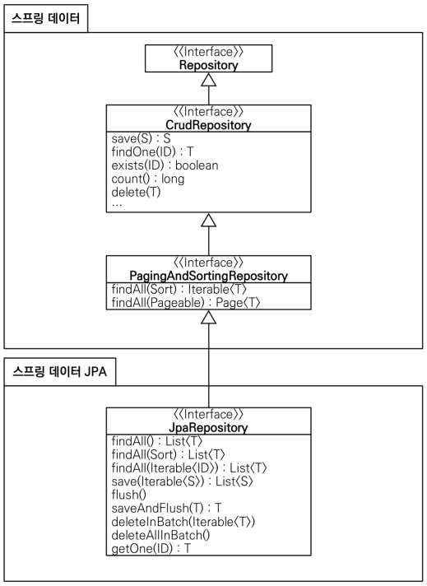
스프링 데이터 JPA
Spring Data JPA 인터페이스만 만들고 JpaRepository를 상속하면 Spring Data JPA가 구현체를 만들어주어 리포지토리에 구현 클래스 없이 인터페이스 만으로 개발을 완료할 수 있음
또한, 반복 개발해온 기본 CRUD 기능도 스프링 데이터 JPA가 모두 제공

Slide 20
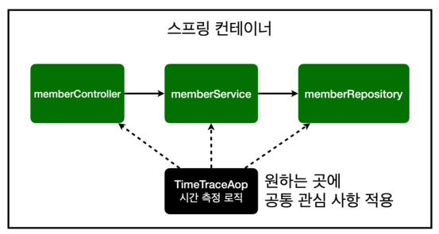
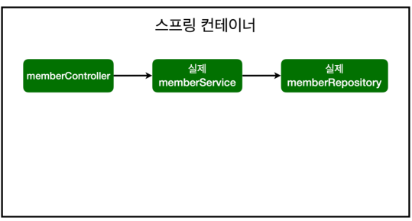
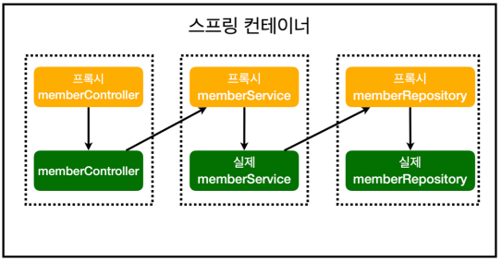
AOP
AOP(Aspect Oriented Programming) : 공통 관심 사항을 분리시켜 원하는 곳에 적용시키는 기술
예시, 핵심 관심사항(회원가입, 조회 등)과 공통 관심 사항(시간을 측정하는 로직)을 분리
AOP 적용 전/후 의존관계

Slide 21
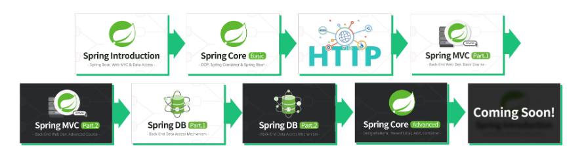
마무리
지금까지 스프링으로 웹 애플리케이션을 개발하는 방법에 대해서 얇고 넓게 학습했다. 이제부터는 각각의 기술들을 깊이있게 이해해야 한다. 거대한 스프링의 모든 것을 세세하게 알 필요는 없다. 우리는 스프링을 만드는 개발자가 아니다. 스프링을 활용해서 실무에서 발생하는 문제들을 잘 해결하는 것이 훨씬 중요하다. 따라서 핵심 원리를 이해하고, 문제가 발생했을 때, 대략 어디쯤 부터 찾아들어가면 될지, 필요한 부분을 찾아서 사용할 수 있는 능력이 더 중요하다.
스프링 프레임워크에 대해 로드맵을 고려하며, 핵심 원리 이해와 활용도를 높이도록 한다.
현재강의

